Slide 1
Достъпна заетост и трудова среда в мрежата на НФРИ
Елка Тодорова, НФРИ

Slide 2
МОДЕЛЪТ в мрежата на НФРИ
Малки предприятия, които успешно съчетават бизнес и социална кауза;
Несубсидирани работни места;
Работа в интегрирана работна среда в предприятията – минимум 30% с увреждания;
Осигуряване на адаптирана работна среда и условия на труд;
700 работни места в 75 МСП.

Slide 3
Сектори на развитие
Производство на мъжка и дамска конфекция, спално бельо; изработка на носии и бродерии;
Биокозметика; перилни и почистващи препарати;
Дървообработка; градинска мебел и изделия за бита;
Озеленяване;
Преработка на зеленчуци;
Розоварна, етерични масла;
Производство на билкови напитки
Сувенирни и художествени изделия;
Услуги.

Slide 4
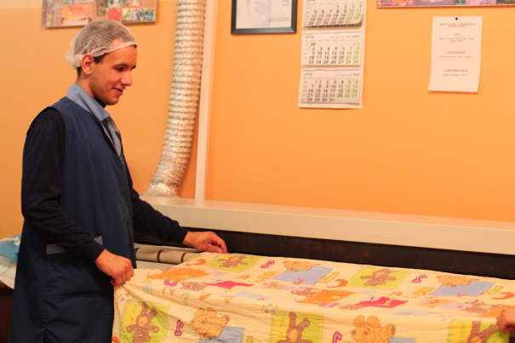
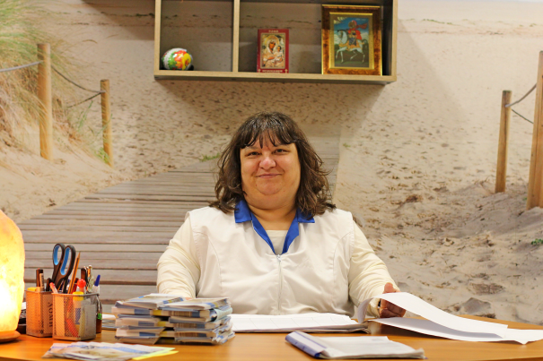
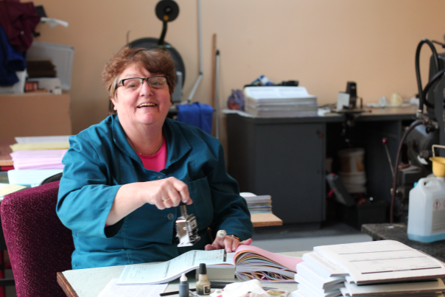
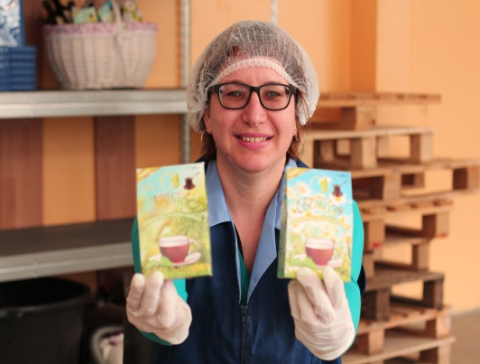
«Лозана» ЕАД - общинско специализирано предприятие.
Бюро за специализиран транспорт на трудноподвижни лица;
Обществена пералня;
Рехабилитационни и спа услуги – солни стаи и флутация;
Производство на био продукти.

Slide 5
ВЕЛДИЯ ДИЗАЙН с дейност конструиране на облекло.
- Подготвя прототипи с 3D модули за производствени компании, дизайнерски къщи, международни компании
- Предлага дистанционна работа от дома за служителите с увреждания, които не могат да пътуват.

Slide 6
БГАСИСТ заетост на хора с нарушено зрение в областта на ИТ
Услуги свързани с компютърна техника и периферия.
Дистанционни услуги.
Конвертиране и обработване на аудио и видео файлове.
Сканиране и извличане на текст.
Специализирано абонаментно обслужване за хора с нарушено зрение.
Изграждане и актуализиране на уеб сайтове.
Печатни и книговезки услуги.
Брайлови пишещи машини и дисплеи

Slide 7
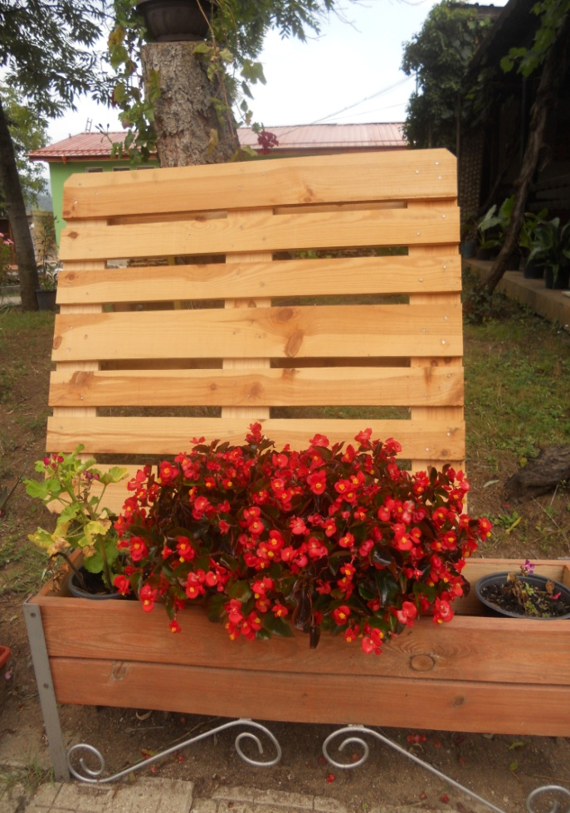
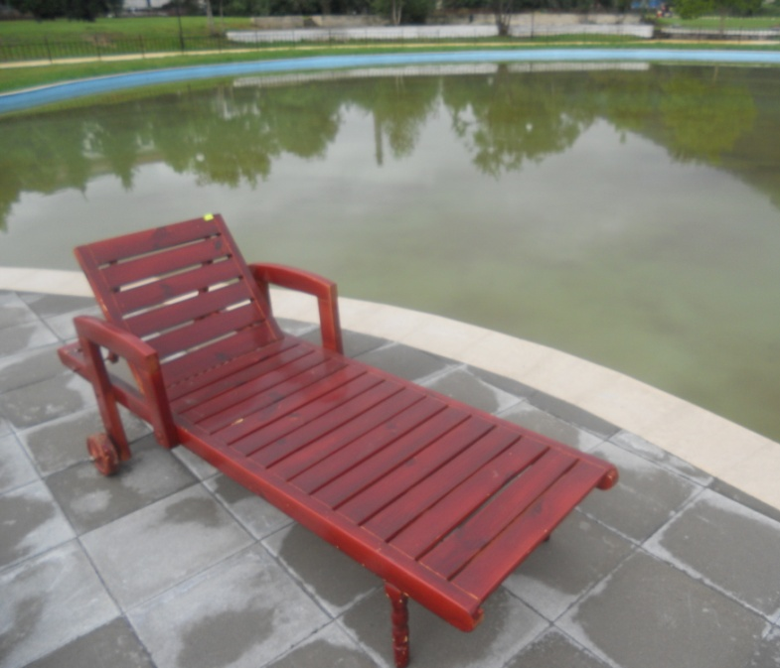
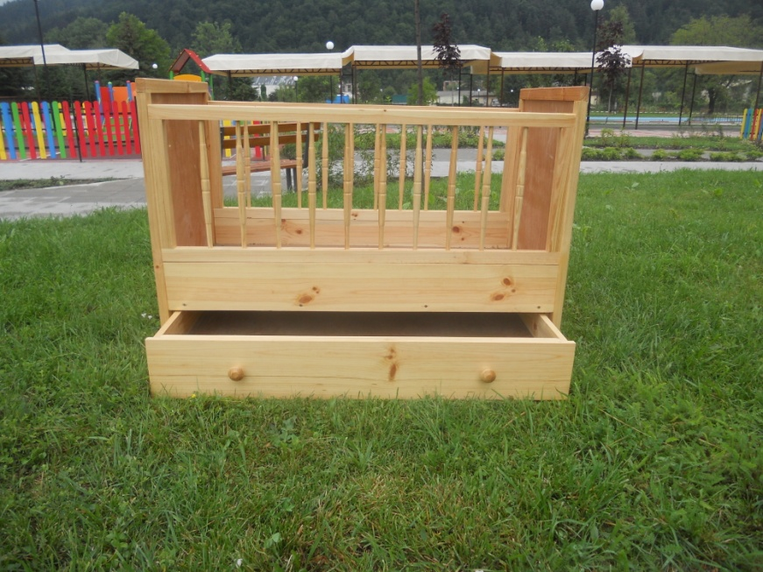
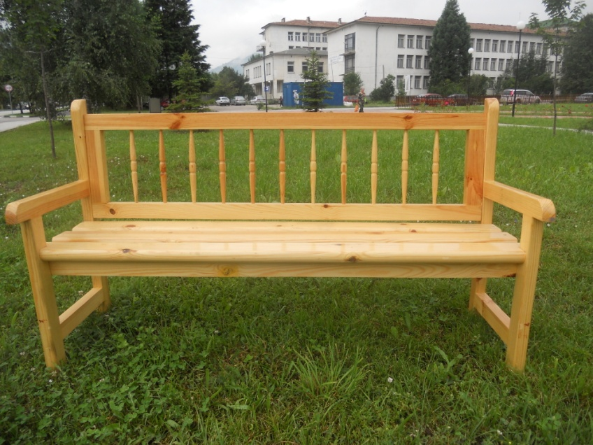
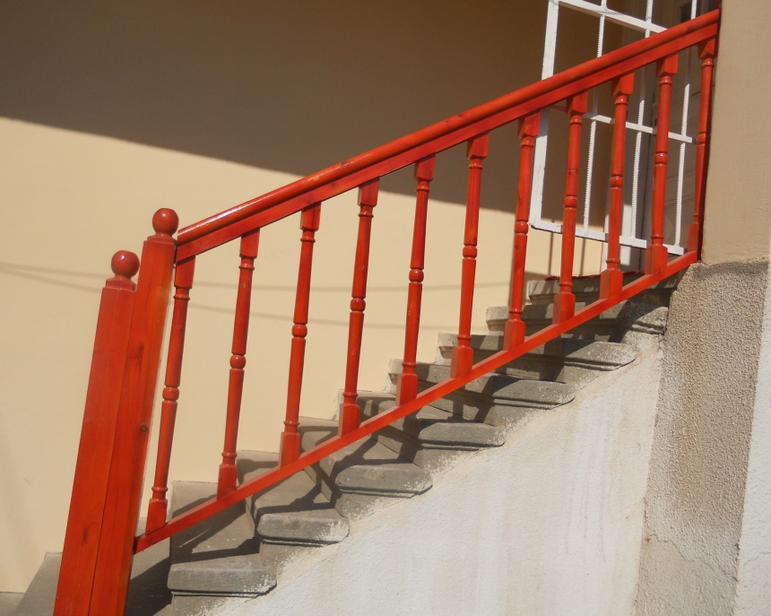
Общинско предприятие “МИР-И” – гр.Етрополе
Дейности:
Производство на палети, градинска мебел, ламперия и други;
Топлинно обеззаразяване;
Озеленяване и дизайн ;
Погребални услуги;
Поддръжка на паркове.

Slide 8
Консервна фабрика “АВИС” ЕООД – с. Бузовград
Преработка на зеленчуци;
Розоварна;
Сладко от Маслодайна роза - Rosa damascena.
Продукцията на “Авис” ЕООД се реализира в търговските вериги и заведения за хранене.

Slide 9
Рекламна агенция „ГИФ” ЕООД – гр.Варна
Дейности:
туристическата реклама;
графичен дизайн и предпечатна подготовка;
фото имидж банк, web дизайн и програмиране;
печатна реклама;
външна реклама;
медиа реклама.

Slide 10
Туристическа агенция Глобал Тур
Постижения:
Онлайн платформа с резервационна система www.globaltour.bg, включително контакт с виртуална централа, бизнес Viber канал и Messenger;
B2B програма и партньорство с над 100 туристически агенции;
Превоз на на хора с увреждания с достъпни микробуси;
Модерен автобусен парк.

Slide 11
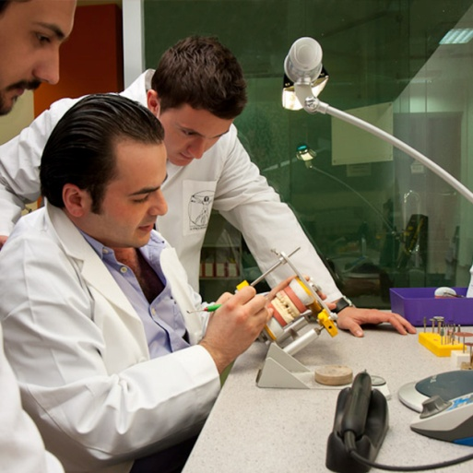
Да Винчи Клиник
Модерна стоматологична клиника със собствена зъботехническа лаборатория, оборудвана с високотехнологична апаратура и инструментариум, в която:
работят хора с увреждания;
обслужвани са хора с увреждания.

Slide 12
Трудово лечебно стопанство ЕООД
Дейности, насочени към служителите с увреждания:
- терапия чрез труд на хора с психически, умствени и поведенчески проблеми.
Производствени дейности и услуги:
- книговезка дейност;
почистване;
производство на еднократни консумативи за здравни заведения;
- халотерапия - солна стая за хора с увреждания.

Slide 13
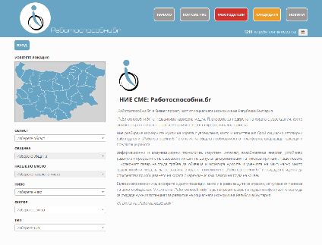
Работоспособни.бг
Независима кариерна медия и платформа за подкрепа на хора с увреждания, които активно търсят начален старт или промяна в своята професионална кариера.
Работодателите публикуват безплатни оферти за работни места.

Slide 14
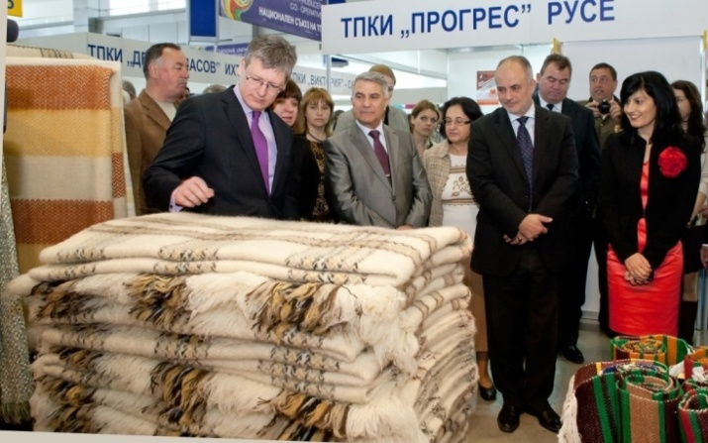
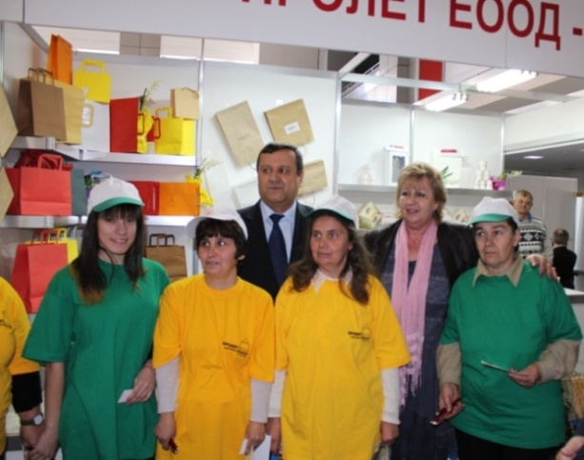
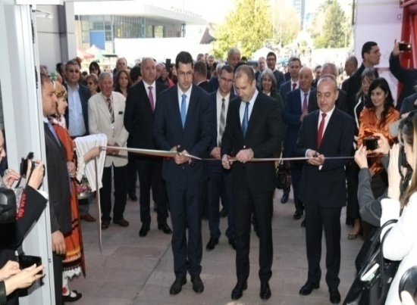
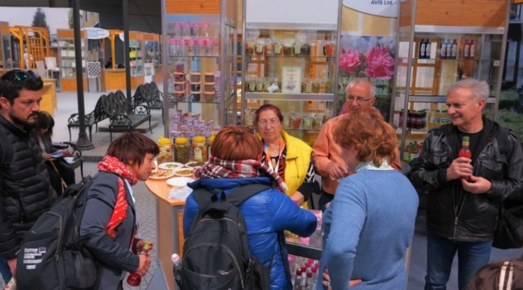
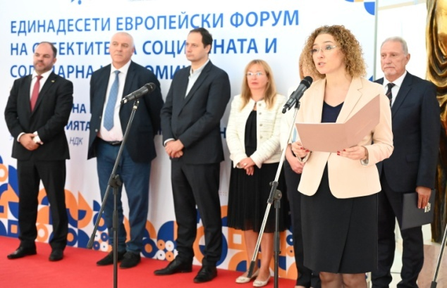
Развитие на социално предприемачество и обмяна на опит
Европейски панаир на социалното предприемачество
Пловдив, март 2012 г.
Повече от 90 социални предприятия, кооперации и неправителствени организации участват в ежегодните издания на форума в Пловдив и София.
В рамките на събитието се провеждат дискусии, свързани с мястото и ролята на предприятията от социалната икономика, финансови механизми за неговата устойчивост и държавна подкрепа за развитието на сектора.
Пловдив , март 2014 г.
Пловдив, март 2017 г.
Пловдив, март 2019 г.
София, октомври 2023 г.

Slide 15
БЛАГОДАРЯ ЗА ВНИМАНИЕТО!
НФРИ: www.nfri.bg
Email: nfri@abv.bg

